Slide 1
Применение угля в жизни человека
Воспитатель МБДОУ №12 г. Слюдянка
ДЁМИНА О, В, 1квалификационная кат.

Slide 2
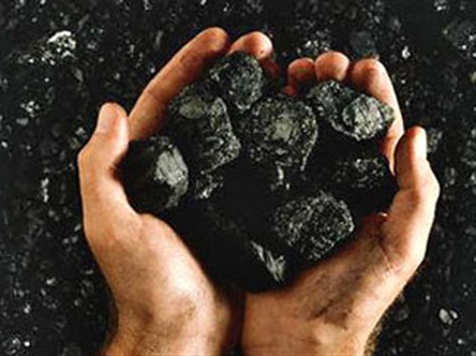
Вот он какой уголёк
Notes:
Вот он какой уголёк

Slide 3
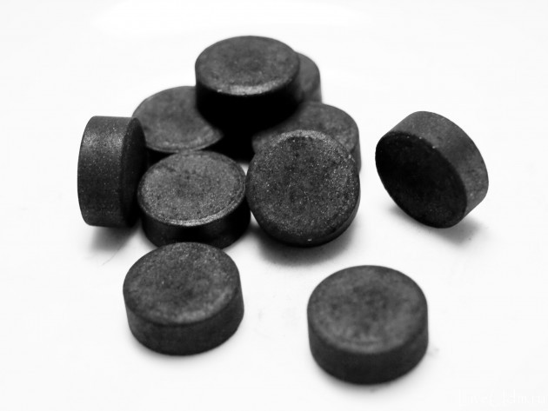
Угольные таблетки если заболел живот
Notes:
Угольные таблетки если заболел живот

Slide 4
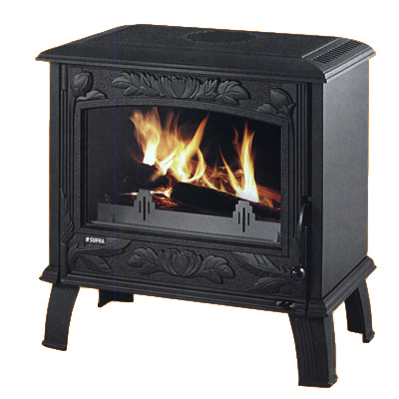
Сейчас благодаря угольку мы согреемся
Notes:
Сейчас благодаря угольку мы согреемся

Slide 5
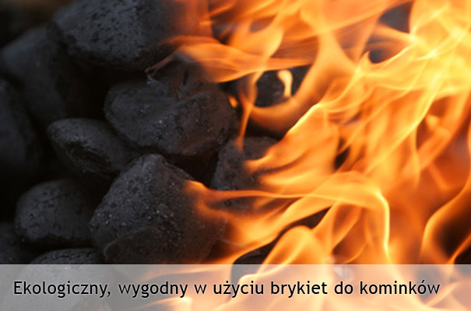
Вот так горит уголь
Notes:
Вот так горит уголь

Slide 6
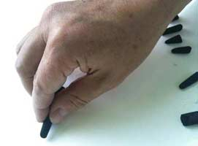
А это угольный карандаш
Notes:
А это угольный карандаш

Slide 7
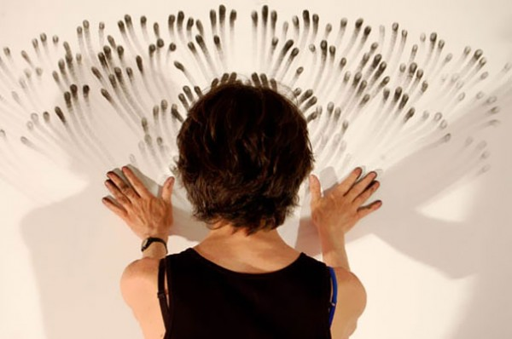
Уголь оставляет следы на руках
Notes:
Уголь оставляет следы на руках

Slide 8
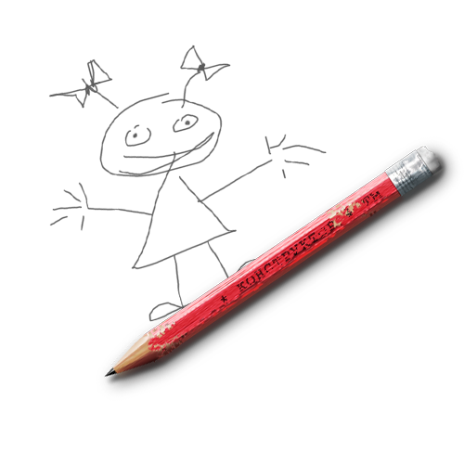
В составе грифеля обыкновенного карандаша тоже есть уголь
Notes:
В составе грифеля обыкновенного карандаша тоже есть уголь

Slide 9
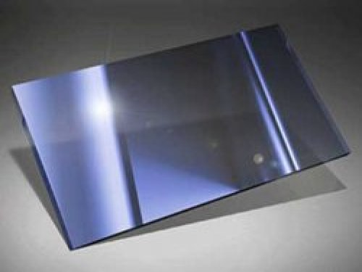
И при изготовлении стекла
Notes:
И при изготовлении стекла

Slide 10
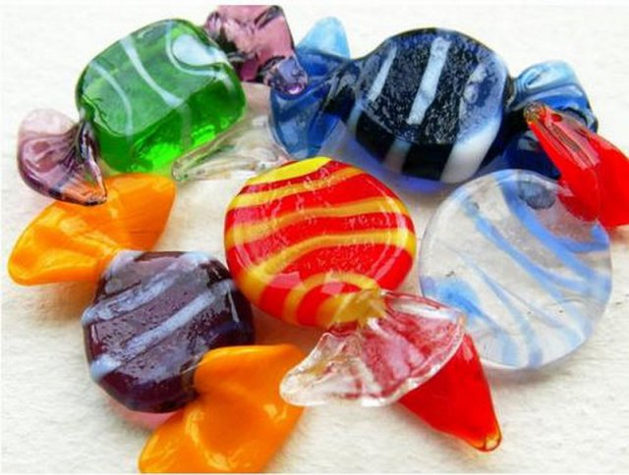
И даже в конфетках
Notes:
И даже в конфетках

Slide 11
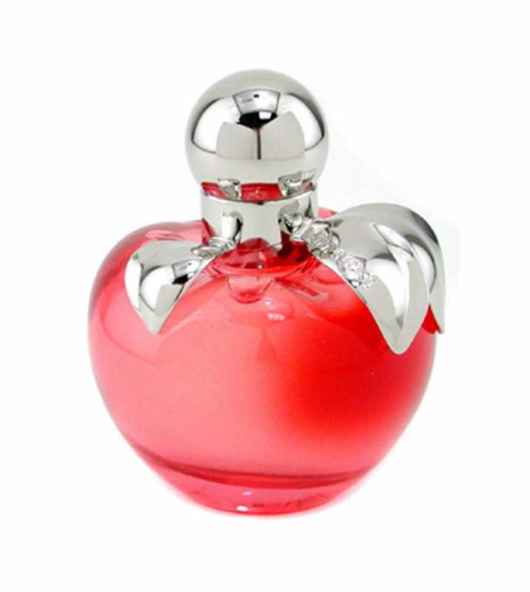
И в духах
Вот он какой уголёк
Notes:
И в духах

Slide 12
ВОТ ТАКОЙ ПОЛЕЗНЫЙ НАШ УОЛЁК!

